Slide 1
성공적인 모바일 웹 사이트 기획을 위해 알아야 할 것들
15
웹 기획 : 성공적인 웹사이트의 첫 번째 조건

Slide 2
학습목표
모바일 웹의 사용 환경을 이해한다.
모바일 웹 기획 프로세스를 알아본다.
모바일 웹 기획 가이드라인을 알아본다.

Slide 3
목 차
모바일 웹 사이트
모바일 사용 환경
모바일 웹 기획 프로세스
모바일 웹 기획 가이드라인

Slide 4
01 모바일 웹 사이트
모바일 웹 사이트
모바일 웹 사이트는 모바일 기기를 위해 별도로 설계된 웹 사이트다.
모바일 웹 사이트는 단순한 드릴다운(drill-down) 아키텍처로 구성되거나 다음 단계 화면으로 이동하는 네비게이션 링크의 간단한 조합으로 구성된다.
모바일 웹 사이트의 특징
디자인이 비교적 단순하고, 정보 제공이 주요 목적인 사이트가 많다.
데스크톱용 웹 사이트에서 흔히 볼 수 있는 인터렉티브한 요소는 거의 제공하지 않는다.
모바일 웹 사이트는 만들기가 쉬운 편이지만, 모바일 웹 브라우저에 따라 웹 페이지가 다르게 보인다는 단점이 있다.

Slide 5
01 모바일 웹 사이트
모바일 웹 사이트
모바일 웹 사이트의 장점과 단점
장점
만들기 쉽다.
데스크톱용 사이트에서 사용했던 개발 툴과 기술을 사용할 수 있다.
거의 모든 모바일 기기에서 모바일 웹 사이트를 볼 수 있다.
단점
모바일 기기 외에는 다양한 기기를 지원하기 어렵다.
사용자에게 제한적인 경험만을 제공한다.
대부분의 모바일 웹 사이트는 데스크톱용 콘텐츠를 모바일 기기용으로 재편집한 것이다.

Slide 6
02 모바일 사용 환경
모바일 사용 환경이란?
모바일 사용 환경은 서비스를 사용할 주변 환경을 말한다. 모바일 서비스는 데스크톱과 달리 시간과 공간에 상관없이 다양한 사람들의 수많은 개별 단말기를 통해 서비스를 이용한다.
모바일 환경
‘고정된’과 반대되는‘움직이는’환경의 개념적인 용어다. 차량용이나 노트북, 휴대폰, 개인 휴대 정보 단말기(PDA) 등과 관련된 하드웨어나 소프트웨어, 네트워크 및 서비스 환경을 의미한다. 이동형 단말기는 고정형보다 크기가 작고 전력 공급이 제한되며, 화면 및 입출력 장치가 협소하다. 프로세서 능력이나 메모리 등 여러 면에서 제약 조건이 따르지만 고정형 기기와 유사한 효과, 또는 연동되는 기능을 구현하기 위해 각종 기술이 개발되고 있다. 현재는 주로 노트북, 휴대폰, GPS, 디지털 멀티미디어 방송(DMB), 라디오, TV 등의 서비스와 관련되어 많이 사용된다.
<출처 - 네이버 지식사전(http://terms.naver.com)>

Slide 7
02 모바일 사용 환경
모바일 사용 환경
모바일 사용 환경은 사용자에 따라 달라 질 수 있으며, 과업 공간, 물리적 환경, 사용 환경의 사회적 측면 등에 영향을 받는다.
사용자
모바일 서비스를 사용할 사람은 누구인가?
사용할 사람에 대해서 무엇을 알고 있는가?
그들은 자신의 모바일 기기를 어떻게 사용하고 있는가?
모바일 기기가 손에 들려 있는가? 아니면 주머니에 있는가?
모바일 기기를 어떻게 잡고 있는가? 열린 상태로? 아니면 닫힌 상태로? 가로로? 세로로?
제일 먼저 다양한 사용자에 대해 이해하고 그들의 컨텍스트(context)를 정의해야 한다.

Slide 8
02 모바일 사용 환경
모바일 사용 환경
과업 공간
사용자들이 모바일 기기를 사용하는 목적을 파악하라.
목적을 이해했다면 사용자들이 하려는 작업을 파악하라.
사용자들은 언제 모바일 기기를 사용하게 될 것인가?
짧은 시간밖에 집중하지 못하는 직장에서 사용할 것인가? 아니면 기차를 기다리는 등 남는 시간에 사용할 것인가?
운전 중인가? 아니면 길을 걸어가며 이어폰으로 음악을 듣고 있는 중인가?
사용자들이 그때 하려고 하는 작업이 무엇인가?
사용자에게 요구하는 과업은 모바일 기기와 물리적, 혹은 인지적으로 인터랙션을 하는 데 시간과 노력이 얼마나 요구되는지에 따라 사용자 경험에 큰 영향을 준다.

Slide 9
02 모바일 사용 환경
모바일 사용 환경
물리적 환경
사용자들은 어디에 있는가?
사용자들은 공공 장소에 있는가? 아니면 사적인 장소에 있는가?
실내에 있는가? 실외에 있는가?
낮인가? 밤인가?
서비스 사용자 경험에 영향을 미치는 사용 환경 중에서 사용자가 있는 장소의 주변 요소가 가장 큰 영향을 끼친다.
환경을 구성하는 요소로는 밝기, 소음 수준, 손 떨림, 사람들과의 물리적 충돌 등이 있다.
사용자에게 방해를 주는 요소가 무엇인지 정확하게 확인하는 것도 중요하다.

Slide 10
02 모바일 사용 환경
모바일 사용 환경
사용 환경의 사회적 측면
사용자들은 왜 우리의 웹 서비스를 사용할 것인가?
사용자들은 어떤 가치를 얻게 될 것인가?
행동에 대한 사람들의 사고방식인 사회적 수용도는 우리의 행동과 사고방식에 커다란 영향을 미친다.
사용되리라고 예상되는 지역의 문화 속에서 특정 기술이 지각되는 방식이나 이를 사용하는 것과 연계된 사회적 규칙에는 무엇이 있는지 반드시 알고 있어야 한다

Slide 11
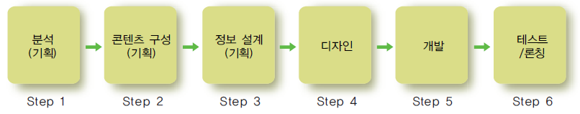
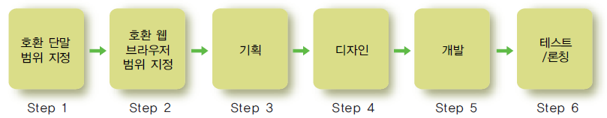
03 모바일 웹 기획 프로세스
모바일 웹(Mobile Web)
모바일 웹은 이동 단말기에서 일반 웹에 접속할 수 있는 브라우징 기술이다. 이동 통신, 텔레마틱스, 홈 네트워크 등에 사용되는 각종 단말기에서 유선 웹 사이트에 접속할 수 있는 기술로, 월드 와이드 웹 컨소시엄(W3C)에서 표준화를 진행 중이다.
웹 사이트 개발 프로세스와 모바일 웹 사이트 개발 프로세스
[그림 15-2] 웹 사이트의 개발 프로세스
[그림 15-3] 모바일 웹 사이트의 개발 프로세스

Slide 12
03 모바일 웹 기획 프로세스
모바일 웹 사이트 개발 프로세스
Step 1. 호환 단말 범위 지정
단말기에 따라 해상도, 지원 브라우저 등이 다르므로 단말기의 지원 범위를 정해야 한다.
모든 단말기를 지원할 수 있다고 생각하지 않는 것이 좋다. 제작에 들어가기 전 지원할 단말기의 우선순위를 정하여 호환 단말 범위를 지정한다.
Step 2. 호환 웹 브라우저 범위 지정
각각의 웹 브라우저에 적용된 웹 표준 준수 수준, 신기술 수준이 모두 다르므로 웹 브라우저의 지원 범위를 정해야 한다.
모든 웹 브라우저를 지원할 수 있다고 생각하는 것보다 지정한 호환 단말에서 사용 빈도가 높은 호환 웹 브라우저의 범위를 지정한다.

Slide 13
03 모바일 웹 기획 프로세스
Step 3. 기획
단말기의 특성상 데스크톱보다는 좁은 사용자 인터페이스와 제한된 공간에서 효율적으로 정보를 탐색할 수 있게 도와주는 효과적인 내비게이션 설계가 중요하다.
사용자가 과업을 쉽게 완수할 수 있도록 설계한다.
Step 4. 디자인
모바일 기기 사용 환경에서는 데스크톱보다 네트워크 속도가 느리다. 따라서 페이지 제작 시 이미지 사용을 최소화하여 페이지 용량을 가볍게 해야 한다.
Step 5. 개발
웹 표준을 준수하고 다수의 웹 브라우저 호환에 따른 개발 기간, 스크립트 제약 등을 고려하여 웹 사이트를 설계한다. 그리고 이에 따른 개발 기간을 산정한다.

Slide 14
03 모바일 웹 기획 프로세스
Step 6. 테스트
초기에 정의한 단말기 및 웹 브라우저로 테스트를 엄격하게 진행한다.
Step 7. 론칭
사용자의 단말기에 따라 모바일 웹과 데스크톱용 웹으로 이동, 배포한다.

Slide 15
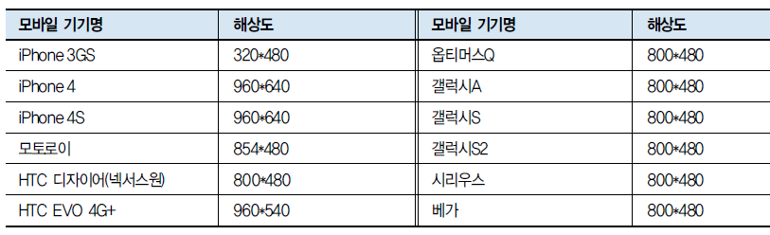
04 모바일 웹 기획 가이드라인
모바일 웹 페이지 제작을 도울 수 있는 가이드 라인과 기획 시 고려해야 할 점
작은 디스플레이에 따른 해상도를 고려하여 레이아웃을 설계하라
모바일 웹 사이트 제작이 데스크톱용 웹 사이트 제작과 가장 다른 점은 해상도에 따른 레이아웃이다.
모바일 기기는 노트북, 데스크톱보다 디스플레이의 크기가 작기 때문에 이 점을 고려한 웹 사이트의 기획, 디자인, 퍼블리싱이 필요하다.
모바일 웹 사이트 제작은 전체 모바일 단말기의 해상도를 고려하기보다는 최근 출시된 스마트폰을 기준으로 기획, 개발, 검수하는 사례가 많다.

Slide 16
04 모바일 웹 기획 가이드라인
모바일 액정 화면에 맞는 디자인을 설계하라
레이아웃은 기획, 개발, 디자인 모든 영역에서 함께 고려해야 한다.
기획적인 측면에서도 모바일 기기의 가로 길이가 가변적이고 사용자마다 조금씩 차이가 날 수 있다는 사용자 경험을 인지해야 한다.
모바일 기기의 액정 화면이 작기 때문에 모든 요소를 작게 만들어야 한다고 생각하기 쉽지만 요소들을 작게 만들기보다는 한 화면에 보여지는 콘텐츠의 양을 적게 하는 것이 바람직하다.
디자인은 단순하게, 레이아웃은 세로로 구성하라
모바일 기기는 다양한 모양과 크기로 출시된다.
기획 단계에서 지원하고자 하는 호환 단말기의 범위와 콘텐츠에 따라 레이아웃이 결정되는 것이기는 하지만, 대다수의 모바일 기기는 세로 방향이다.

Slide 17
04 모바일 웹 기획 가이드라인
스마트폰 사용자를 위한 사용자 인터페이스로 구성하여 터치 오류를 줄여라
대부분의 스마트폰은 터치 방식이다. 사용자가 손가락으로 터치하기 편하게 아이콘의 크기를 조절하고 배치해야 한다.
사용자가 터치하는 영역은 44×44px를 기준으로 한다. 손가락으로 터치하는 면적이 최소 이 정도 크기는 확보되어야 터치 시 잘못 눌러지는 것을 줄일 수 있다.
CSS3를 활용하여 이미지 사이즈를 최소화하라
CSS3를 잘 활용하면 그라디언트 효과나 그림자 효과 등을 만들어낼 수 있다.
CSS3를 지원하는 모바일 기기에만 사용할 수 있으므로, 지원할 모바일 기기가 CSS3를 지원하는지 반드시 확인해야 한다.

Slide 18
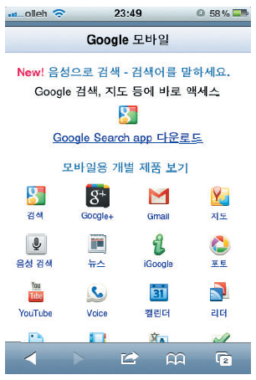
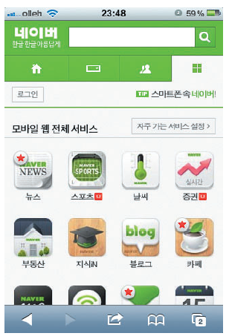
04 모바일 웹 기획 가이드라인
메뉴의 수와 내용을 단순화 하라
일반적으로 아이콘형 모바일 웹 페이지에 적합한 메뉴의 수는 3, 4, 6, 8, 9, 12개로, 3과 4의 배수이면서 메뉴의 수가 12개를 넘지 않는 것이 좋다.
아이콘을 배치를 할 때, 3개를 1행으로 1열~4열로 구성하거나, 4개를 한 행으로 1열~3열로 배치하는 것이 좋다.
페이지의 텍스트 콘텐츠는 한글을 기준으로 250자~350자 미만으로 하는 것이 좋은데, 250자 이상이 되면 사용자의 피로도가 증가하고 지루해지기 쉽기 때문이다.

Slide 19
04 모바일 웹 기획 가이드라인
모든 페이지에서 바로 통화가 가능하게 하라
바로 통화 기능은 지도 API와 함께 모바일 웹 페이지에서 지원하는 대표적인 기능이다.
페이지 하단의 구성 요소로 꼭 집어넣고 모든 페이지에서 보여주는 것이 좋다.
사용자가 글을 쓰는 것을 최소화하라
모바일 웹 사이트에서도 게시판을 만들고 있으나 사용자가 모바일 웹 사이트의 게시판에 글을 올리는 것은 쉽지 않다. 가급적 모바일 웹 사이트에서는 사용자가 글을 쓰는 일을 줄여주는 것이 좋다.
일반 웹과 모바일 웹의 게시판 데이터베이스를 연동하여 모바일 기기로도 게시물을 확인할 수 있게 구성한다.
회원가입과 예약 프로그램 같은 프로그램에도 사용자가 글을 쓰는 것은 최소화하는 것이 좋다.

Slide 20
04 모바일 웹 기획 가이드라인
모바일을 통한 새로운 마케팅 기법을 이해하라
스마트폰의 보급으로 새로운 마케팅의 장이 마련되었다.
모바일 광고는 보편적인 배너형 광고나 문자메시지 광고 형태에서 위치 기반 시스템, SNS 등과 결합하여 시너지 효과를 창출할 것이다.
모바일 광고는 기존 광고 플랫폼보다 더욱 개인화된 메세지를 요구하는 타겟 성향을 반영한 것이다.
모바일 광고의 특징
Mass& Targeting : 세밀한 사용자 DB를 이용한 타겟팅 광고 가능 및 광범위한 파급력
Anytime/ Anywhere : 사용자가 24시간 휴대하는 미디어 단말에 원하는 시간, 장소 선택
Multi Interactive : 오디오/ 비디오, 텍스트 등 다양한 반응 선택과 소비자 행동 유도 용이
Cost Effective : 다른 광고 미디어에 비해 저렴한 비용으로 최대 광고 효과 가능

Slide 21
Thank You
웹 기획 : 성공적인 웹사이트의 첫 번째 조건

